Slide 1

员工购买预测竞赛汇报
ADD YOUR PAPER ENGLISH NAME HERE
汇报人：朱文凯
学号：20063012
Notes:
【艾果素材】 专注PPT模板分享、PPT代制作以及各类实用素材、软件、教程等资源共享 【微信：zhhth1314 ，公众号：share1858】

Slide 2
汇报主要内容
赛题介绍
数据处理
模型构建
竞赛结果及总结

Slide 3
赛题介绍

Slide 4
赛题内容
赛题是kesci平台上的一个练习赛。
基本问题是一个分类预测的问题
本练习赛是与葡萄牙银行机构的营销活动相关。这些营销活动一般以电话为基础，银行的客服人员至少联系客户一次，以确认客户是否有意愿购买该银行的产品（定期存款）。

Slide 5
赛题数据
NO | 字段名称 | 数据类型 | 字段描述
1 | ID | Int | 客户唯一标识
2 | age | Int | 客户年龄
3 | job | String | 客户的职业
4 | marital | String | 婚姻状况
5 | education | String | 受教育水平
6 | default | String | 是否有违约记录
7 | balance | Int | 每年账户的平均余额
8 | housing | String | 是否有住房贷款
9 | loan | String | 是否有个人贷款
10 | contact | String | 与客户联系的沟通方式
11 | day | Int | 最后一次联系的时间（几号）
12 | month | String | 最后一次联系的时间（月份）
13 | duration | Int | 最后一次联系的交流时长
14 | campaign | Int | 在本次活动中，与该客户交流过的次数
15 | pdays | Int | 距离上次活动最后一次联系该客户，过去了多久（999表示没有联系过）
16 | previous | Int | 在本次活动之前，与该客户交流过的次数
17 | poutcome | String | 上一次活动的结果
18 | y | Int | 预测客户是否会订购定期存款业务

Slide 6
数据处理
1.数据筛选
2.数据转换
3.数据可视化

Slide 7
数据筛选
空值处理
数据集良好，无空值。
属性选择
选择除ID外的所有属性

Slide 8

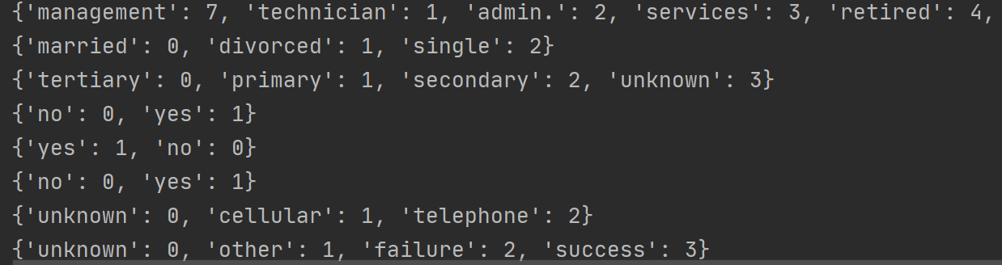
数据转换
字符型数据数值化
job,marital,education,default
Housing,loan,contact,
Poutcome,y

Slide 9
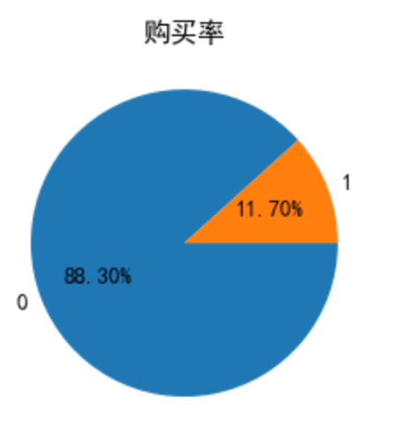
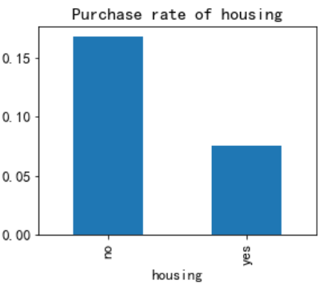
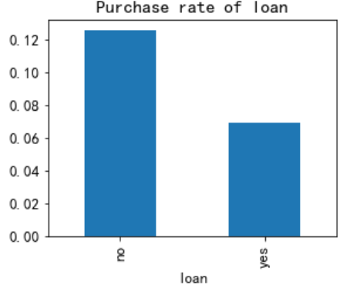

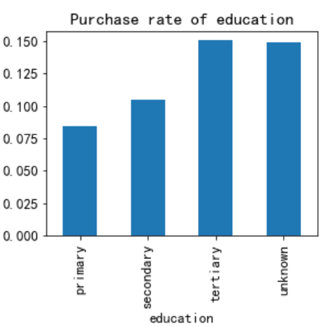
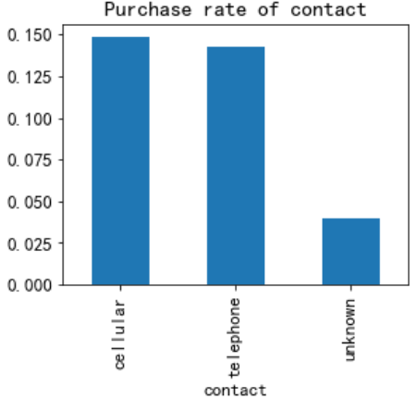
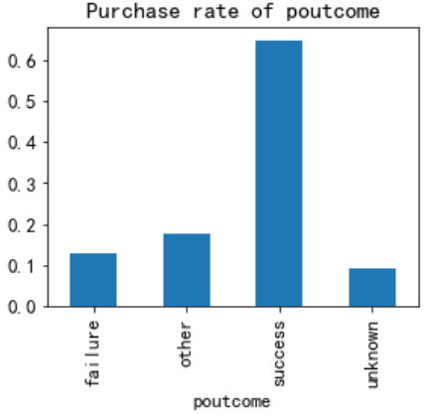
数据可视化
6,000
标题数字等都可以通过点击和重新输入进行更改，顶部“开始”面板中可以对字体、字号、颜色、行距等进行修改。
4,800
8,200
标题数字等都可以通过点击和重新输入进行更改，顶部“开始”面板中可以对字体、字号、颜色、行距等进行修改。
标题数字等都可以通过点击和重新输入进行更改，顶部“开始”面板中可以对字体、字号、颜色、行距等进行修改。
点击此处添加标题

Slide 10
模型构建
1.选题整体分析
2.选题现状描述
3.选题目标概括
Notes:
【艾果素材】 专注PPT模板分享、PPT代制作以及各类实用素材、软件、教程等资源共享 【微信：zhhth1314 ，公众号：share1858】

Slide 11

算法选择
http://www.docer.com/稻壳儿
WELCOME TO HERE
半朴素贝叶斯算法
本赛题选择半朴素贝叶斯算法来进行模型构建
逻辑清晰，结构较为简单，可以处理不同类型数据集

Slide 12
模型构建
离散型数据
整体分析
连续性数据
求每个类的概率。
假定其服从高斯分布，求解其概率值

Slide 13
模型构建
计算训练集中
条件（y,n）概率
计算出测试集在（y,n)条件下的概率
读入测试集，找
各属性对应条件概率
（y,n)g概率归一得出购买概率
Notes:
【艾果素材】 专注PPT模板分享、PPT代制作以及各类实用素材、软件、教程等资源共享 【微信：zhhth1314 ，公众号：share1858】

Slide 14



结果优化
增加依赖
评审算法：AUC面积
结果概率调整
Age→marital
Job→age
Housing→age
…
FPR:伪阳性率
TPR:真阳性率
大的更大，小的跟小

Slide 15
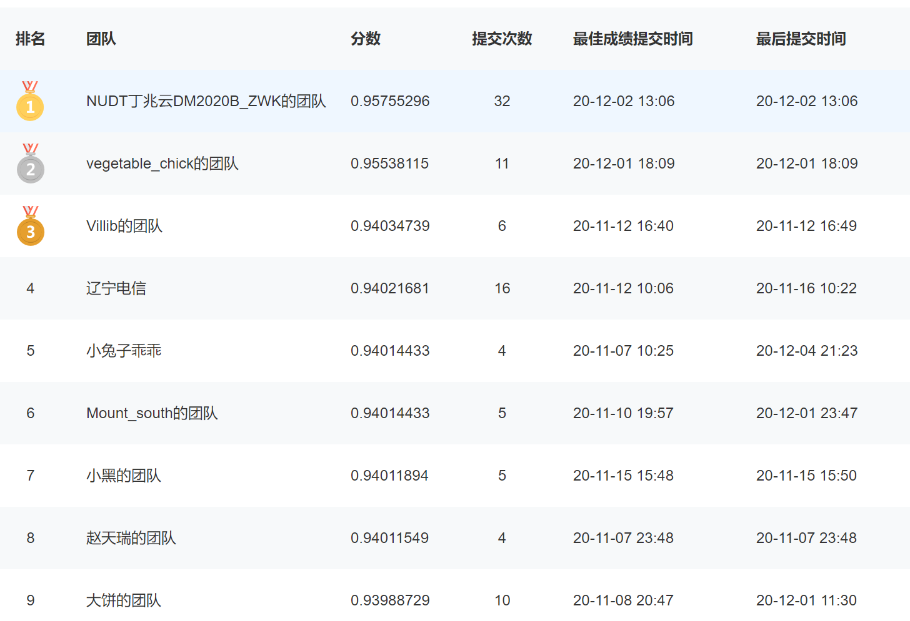
竞赛结果与总结
通过这次竞赛，我学会了很多。包括数据的筛选与转化，以及python画图工具包的使用，模型构建算法，以及python库的使用等等。同时，我也认识到，并不是越复杂的算法就能得到越准确的预测结果。
针对竞赛结果，针对评审算法，以结果来对算法进行优化，往往可以取得更好的效果。
点击此处添加标题

Slide 16
感谢大家的耐心倾听
汇报人：朱文凯
Notes:
【艾果素材】 专注PPT模板分享、PPT代制作以及各类实用素材、软件、教程等资源共享 【微信：zhhth1314 ，公众号：share1858】

